Slide 1
Khởi ngữ là thành phần câu đứng trước chủ ngữ
để nêu lên đề tài được nói đến trong câu.
Đứng trước khởi ngữ, thường có thể thêm các
quan hệ từ: về, còn, đối với.

Slide 2
Trong các câu sau đây, câu nào có khởi ngữ?
a/
Chắc chắn
tôi sẽ vượt qua khó khăn.
b/
- Ừ,
mình học bài rồi.
c/
Chao ôi
, trăng sáng quá!
d/
Bác Hồ (vị lãnh tụ kính yêu của dân tộc Việt Nam) là danh nhân văn hóa thế giới.
e/
Đối với tôi, học tập là nhiệm vụ quan trọng nhất.

Slide 3
a/
Chắc chắn
tôi sẽ vượt qua khó khăn.
b/
- Ừ,
mình học bài rồi.
c/
Chao ôi
, trăng sáng quá!
d/
Bác Hồ (vị lãnh tụ kính yêu của dân tộc Việt Nam) là danh nhân văn hóa thế giới.
e/
Đối với tôi, học tập là nhiệm vụ quan trọng nhất.
khởi ngữ

Slide 5
Xác định chủ ngữ, vị ngữ trong những câu sau:
a/
Chắc chắn
tôi sẽ vượt qua khó khăn.
CN
VN
b/
- Ừ,
mình học bài rồi.
CN
VN
c/
Chao ôi
, trăng sáng quá!
CN
VN
d/
Bác Hồ (vị lãnh tụ kính yêu của dân tộc Việt Nam) là
danh nhân văn hóa thế giới.
CN
VN

Slide 6
a/
Chắc chắn
tôi sẽ vượt qua khó khăn.
CN
VN
b/
- Ừ,
mình học bài rồi.
CN
VN
c/
Chao ôi
, trăng sáng quá!
CN
VN
d/
Bác Hồ (vị lãnh tụ kính yêu của dân tộc Việt Nam) là
danh nhân văn hóa thế giới.
CN
VN

Slide 7
Ý kiến 1: Không thể bỏ những từ ngữ màu đỏ được.
Ý kiến 2: Có thể bỏ những từ ngữ màu đỏ.
a/
Chắc chắn tôi sẽ vượt qua khó khăn.
a/ Tôi sẽ vượt qua khó khăn.
b/
- Ừ, mình học bài rồi.
b/ - Mình học bài rồi.
c/
Chao ôi, trăng sáng quá!
c/ Trăng sáng quá!
d/
Bác Hồ (vị lãnh tụ kính yêu của dân tộc Việt Nam) là danh nhân văn hóa thế giới.
d/ Bác Hồ là danh nhân văn hóa thế giới.
Các em đồng ý với ý kiến nào? Vì sao?

Slide 8
Ghi nhớ :
Thành phần biệt lập là những bộ phận không tham gia vào việc diễn đạt nghĩa sự việc của câu.

Slide 10


a/ Với lòng mong nhớ của anh, chắc anh nghĩ rằng, con anh sẽ chạy xô vào lòng anh, sẽ ôm chặt lấy cổ anh.
b/ Anh quay lại nhìn con vừa khe khẽ lắc đầu vừa cười. Có lẽ vì khổ tâm đến nỗi không khóc được nên anh phải cười vậy thôi.
(Chiếc lược ngà – Nguyễn Quang Sáng)

Slide 11
a/ Với lòng mong nhớ của anh, chắc anh nghĩ rằng, con anh sẽ chạy xô vào lòng anh, sẽ ôm chặt lấy cổ anh.
b/ Anh quay lại nhìn con vừa khe khẽ lắc đầu vừa cười. Có lẽ vì khổ tâm đến nỗi không khóc được nên anh phải cười vậy thôi.
(Chiếc lược ngà – Nguyễn Quang Sáng)

Slide 12
Ghi nhớ :
Thành phần tình thái được dùng để thể hiện cách nhìn của người nói đối với sự việc được nói đến trong câu.

Slide 13
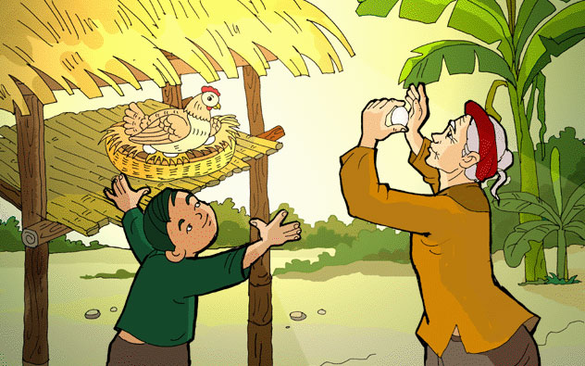
Quan sát bức tranh, em hãy đặt câu có sử dụng thành phần tình thái phù hợp.
Hình như quả trứng này sắp nở.

Slide 14
Hình như quả trứng này sắp nở.

Slide 16

a/ Ồ, sao mà độ ấy vui thế.
b/ Trời ơi, chỉ còn có năm phút !

Slide 17
a/ Ồ, sao mà độ ấy vui thế.
b/ Trời ơi, chỉ còn có năm phút !

Slide 18
Ghi nhớ :
Thành phần cảm thán được dùng để bộc lộ tâm lí của người nói (vui, buồn, mừng, giận,...)

Slide 19
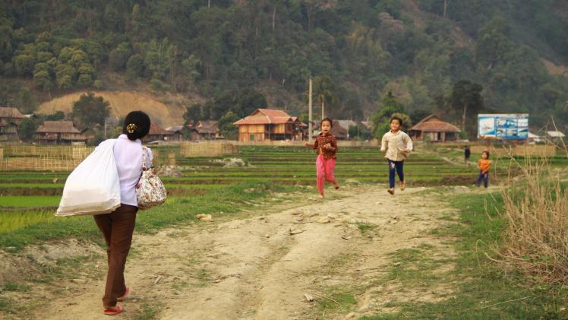
Quan sát bức tranh, em hãy đặt câu có sử dụng thành phần cảm thán phù hợp.
- A, mẹ đã về.

Slide 20
- A, mẹ đã về.

Slide 22
a/- Này, bác có biết mấy hôm nay súng nó bắn ở đâu mà nghe rát thế không ?
b/ - Các ông, các bà ở đâu ta lên đấy ạ ?
Ông Hai đặt bát nước xuống chõng hỏi. Một người đàn bà mau miệng trả lời:
- Thưa ông, chúng cháu ở Gia Lâm lên đấy ạ.
(Làng – Kim Lân)

Slide 23
Ghi nhớ :
Thành phần gọi – đáp dùng để tạo lập hoặc để duy trì quan hệ giao tiếp.

Slide 25
a/ Lúc đi, đứa con gái đầu lòng của anh –
và cũng là đứa con duy nhất của anh,
chưa đầy một tuổi.
(Chiếc lược ngà – Nguyễn Quang Sáng)
b/ Lão không hiểu tôi, tôi nghĩ vậy, và
tôi càng buồn lắm.
(Lão Hạc – Nam Cao)

Slide 26
a/ Lúc đi, đứa con gái đầu lòng của anh –
và cũng là đứa con duy nhất của anh,
chưa đầy một tuổi.
(Chiếc lược ngà – Nguyễn Quang Sáng)
b/ Lão không hiểu tôi, tôi nghĩ vậy, và
tôi càng buồn lắm.
(Lão Hạc – Nam Cao)

Slide 27
a/ Lúc đi, đứa con gái đầu lòng của anh –
và cũng là đứa con duy nhất của anh,
chưa đầy một tuổi.
(Chiếc lược ngà – Nguyễn Quang Sáng)
b/ Lão không hiểu tôi, tôi nghĩ vậy, và
tôi càng buồn lắm.
(Lão Hạc – Nam Cao)

Slide 28
a/ Lúc đi, đứa con gái đầu lòng của anh –
và cũng là đứa con duy nhất của anh,
chưa đầy một tuổi.
Thành phần phụ chú
(Chiếc lược ngà – Nguyễn Quang Sáng)
b/ Lão không hiểu tôi, tôi nghĩ vậy, và
tôi càng buồn lắm.
TP phụ chú
(Lão Hạc – Nam Cao)

Slide 29
Tìm thành phần phụ chú trong các câu sau:
a/ Quang Hải – tiền vệ của đội tuyển Việt Nam – là một cầu thủ xuất sắc.
b/ Nguyễn Du (tác giả “Truyện Kiều”) là đại thi hào của dân tộc.
c/ Vườn nhà em có trồng nhiều loài hoa: hoa hồng, hoa lay ơn, hoa vạn thọ,…

Slide 30
Tìm thành phần phụ chú trong các câu sau:
a/ Quang Hải – tiền vệ của đội tuyển Việt Nam – là một cầu thủ xuất sắc.
b/ Nguyễn Du (tác giả “Truyện Kiều”) là đại thi hào của dân tộc.
c/ Vườn nhà em có trồng nhiều loài hoa: hoa hồng, hoa lay ơn, hoa vạn thọ,…

Slide 31
Tìm thành phần phụ chú trong các câu sau:
a/ Quang Hải – tiền vệ của đội tuyển Việt Nam – là một cầu thủ xuất sắc.
b/ Nguyễn Du (tác giả “Truyện Kiều”) là đại thi hào của dân tộc.
c/ Vườn nhà em có trồng nhiều loài hoa: hoa hồng, hoa lay ơn, hoa vạn thọ,…

Slide 32
Tìm thành phần phụ chú trong các câu sau:
a/ Quang Hải – tiền vệ của đội tuyển Việt Nam – là một cầu thủ xuất sắc.
b/ Nguyễn Du (tác giả “Truyện Kiều”) là đại thi hào của dân tộc.
c/ Vườn nhà em có trồng nhiều loài hoa: hoa hồng, hoa lay ơn, hoa vạn thọ,…

Slide 33
a/ Quang Hải – tiền vệ của đội tuyển Việt Nam – là một cầu thủ xuất sắc.
b/ Nguyễn Du (tác giả “Truyện Kiều”) là đại thi hào của dân tộc.
c/ Lão không hiểu tôi, tôi nghĩ vậy, và tôi càng buồn lắm.
d/ Lúc đi, đứa con gái đầu lòng của anh – và cũng là đứa con duy nhất của anh, chưa đầy một tuổi.
e/ Vườn nhà em có trồng nhiều loài hoa: hoa hồng, hoa lay ơn, hoa vạn thọ,…

Slide 34
a/ Quang Hải – tiền vệ của đội tuyển U23 – là một chân sút giỏi.
b/ Nguyễn Du (tác giả “Truyện Kiều”) là đại thi hào của dân tộc.
c/ Lão không hiểu tôi, tôi nghĩ vậy, và tôi càng buồn lắm.
d/ Lúc đi, đứa con gái đầu lòng của anh – và cũng là đứa con duy nhất của anh, chưa đầy một tuổi.
e/ Vườn nhà em có trồng nhiều loài hoa: hoa hồng, hoa lay ơn, hoa vạn thọ,…

Slide 35
Ghi nhớ :
Thành phần phụ chú được dùng để bổ sung một số chi tiết cho nội dung chính của câu.
Thành phần phụ chú được đặt giữa hai dấu gạch ngang, hai dấu phẩy, hai dấu ngoặc đơn hoặc giữa một dấu gạch ngang với một dấu phẩy. Nhiều khi thành phần phụ chú còn được đặt sau dấu hai chấm.

Slide 37
2. Nối cột (A) và (B) sao cho phù hợp:
Các thành phần biệt lập (A) | Công dụng (B) | Nối
1. Tình thái | A/ Bộc lộ tâm lí của người nói (vui, buồn, mừng, giận…). | 1 - …
2. Cảm thán | B/ Tạo lập hoặc duy trì quan hệ giao tiếp. | 2 - …
3. Gọi - đáp | C/ Bổ sung một số chi tiết cho nội dung chính của câu. | 3 - …
4. Phụ chú | D/ Thể hiện cách nhìn của người nói đối với sự việc được nói đến trong câu. | 4 - …
D
A
B
C

Slide 38
a/
Chắc chắn
tôi sẽ vượt qua khó khăn.
TP tình thái
b/
- Ừ,
mình học bài rồi.
TP gọi-đáp
c/
Chao ôi
, trăng sáng quá!
TP cảm thán
d/
Bác Hồ (vị lãnh tụ kính yêu của dân tộc Việt Nam) là
danh nhân văn hóa thế giới.
Thành phần phụ chú

